Slide 1
Novas Metodologias de Ensino e Aprendizagem
Eniel do Espírito Santo

Slide 2
Mal estar no ensino superior
geração de estudantes nativos/sábios digitais e professores imigrantes digitais (Marc Prensky)
alunos presentes somente para cumprir o requisito da frequência mínima, mas com atenção dispersa
Incapacidade em atender os academicamente excluídos
Modelo tradicional de universidade que produz conhecimento e reproduz para poucos não se sustenta na contemporaneidade

Slide 3
Urge reinvenção da universidade
Abordagem pedagógica
Conceito de sala de aula
Infraestrutura física e tecnológica
Métodos inovadores de ensino e aprendizagem

Slide 4
Ensino híbrido: proposições
Blended learning
Um híbrido é uma combinação da nova tecnologia disruptiva com a antiga tecnologia, e representa uma inovação sustentada em relação à tecnologia anterior (Teoria dos híbridos – Christensen, Horn e Staker, 2013)
programas de educação formal que combinam a educação digital com o modelo tradicional: representam o melhor dos dois mundos
A opção disruptiva é empregar o ensino online em novos modelos que se afastem da sala de aula tradicional

Slide 5
Ensino híbrido:
Metodologias ativas
Aluno ativo e autor da sua aprendizagem
sala de aula se torna um ateliê ou espaço de resolução de problemas com suporte da educação digital e da mediação docente presencial
Possibilitando mudanças na educação que são similares ao que acontece em outros segmentos da sociedade

Slide 6
Metodologias ativas
Project Based Learning (PBL) - aprendizagem baseada em projetos
Game Based Learning (GBL) - ensino e aprendizagem por meio de jogos
Método do Caso ou Teaching Case – discussão e solução de casos
Team-based Learning (TBL) – focado no aprendizado em equipe.
Sala de aula invertida (Flipped classroom)

Slide 7
Metodologias ativas
TDIC
Utilização intensiva das Tecnologias Digitais de Informação e Comunicação (TDIC)
A criação de rede cooperativa de alta interação: “estar junto presencial/virtual” (VALENTE, 2014)
Combinação de atividades presenciais e a distância nos Ambientes Virtuais de Aprendizagem (SIGA-A, AVA etc)
estudante, no seu contexto, resolve tarefas e recebe suporte via TDIC
Aprendizagem resultante da construção conjunta do conhecimento

Slide 8
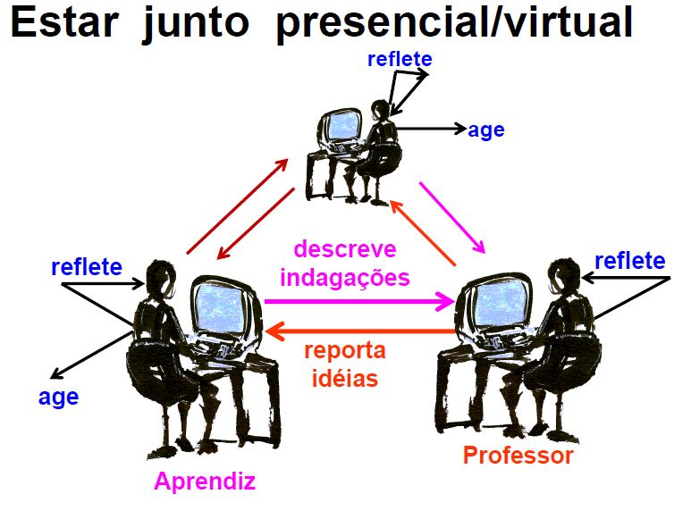

Slide 9
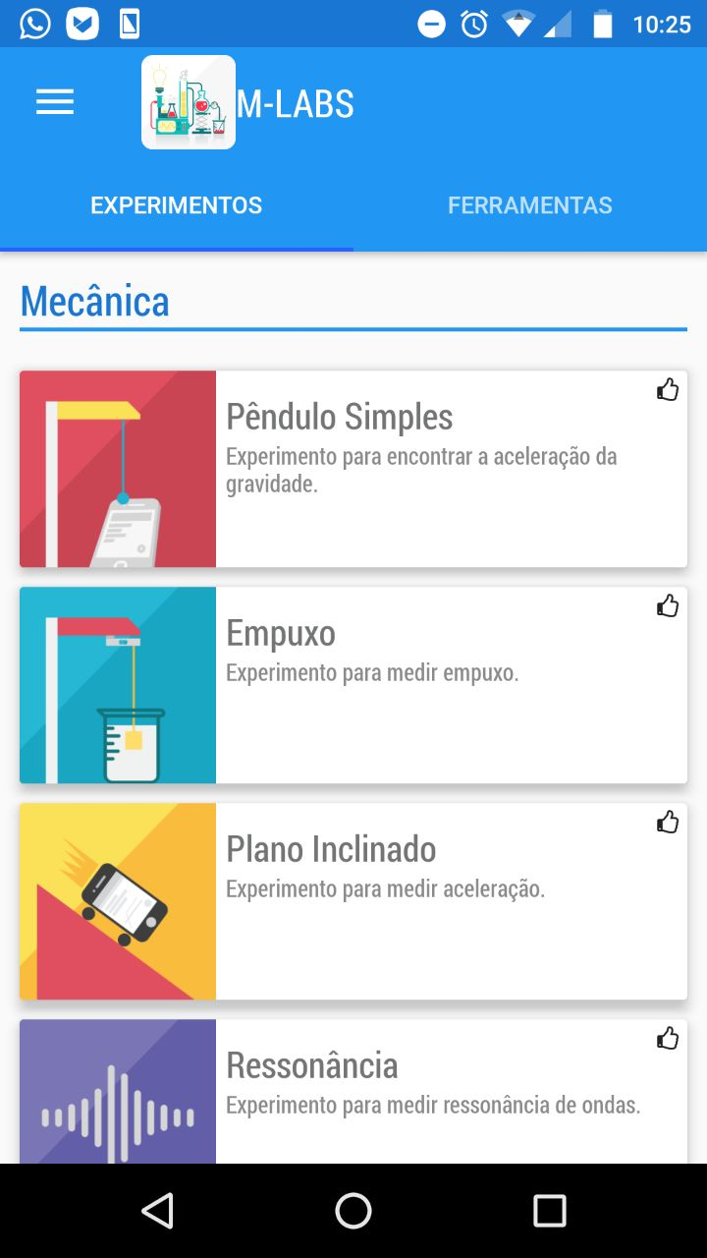
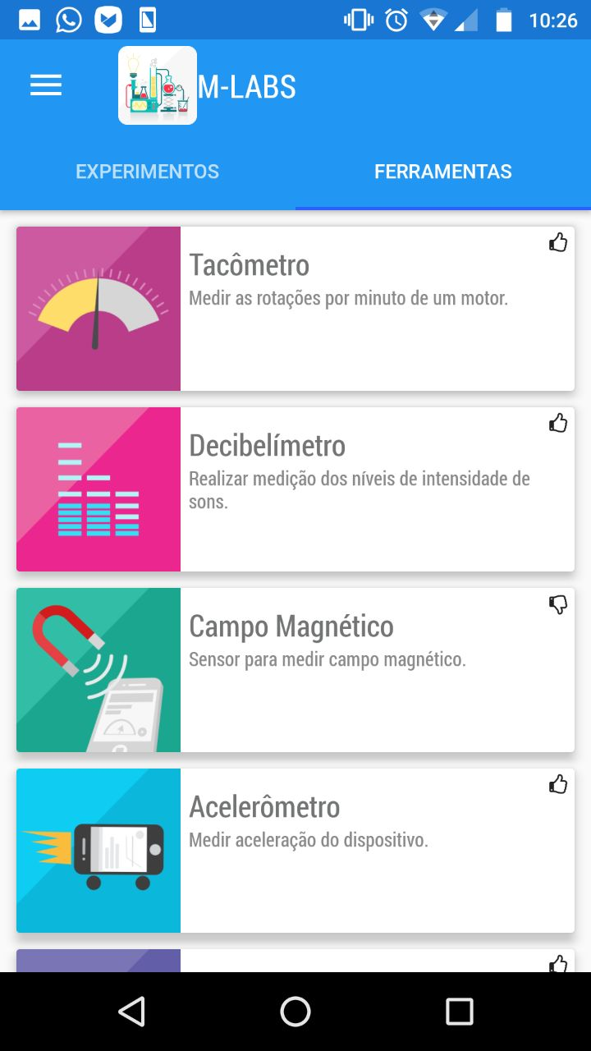
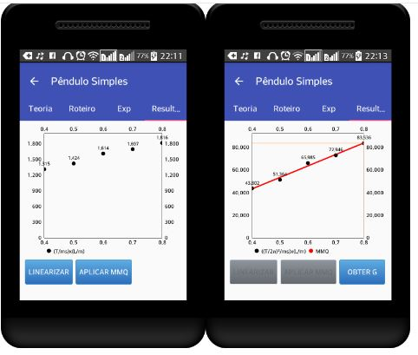
Exemplo: Project Based Learning
UFRB
M-Labs - aplicativos para o ensino da Física (experimentos)

Slide 10
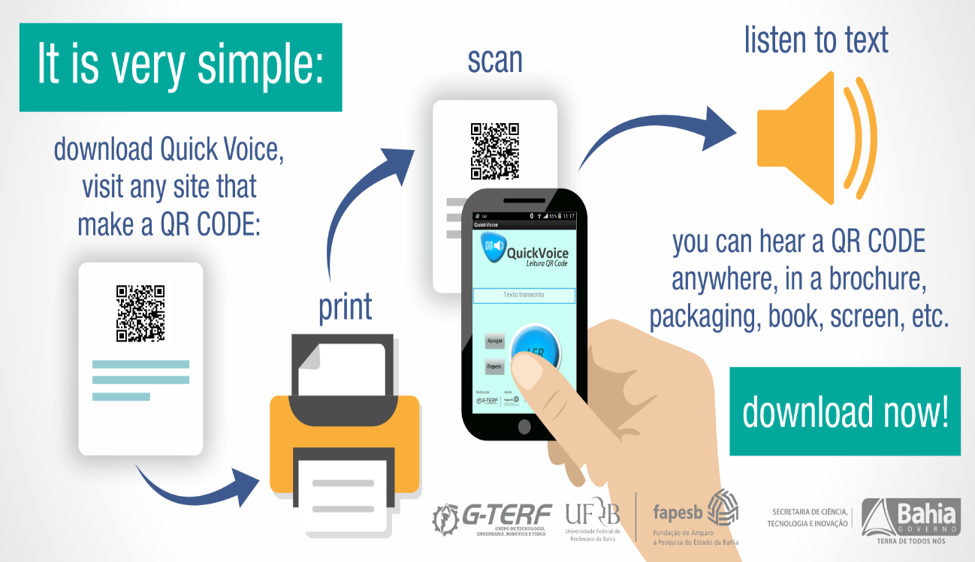
Exemplo: Project Based Learning
UFRB
Quick-voice - aplicativo para deficientes visuais

Slide 11
Exemplo: MOOC
UFRB
Cursos massivos, abertos online
http://ava.academico.ufrb.edu.br/
10 cursos ofertados: 70.000 inscritos
Leitura e Produção de Textos Acadêmicos: 16.500 inscritos
Normas ABNT aplicadas a Trabalhos Acadêmicos: 7.400 inscritos

Slide 12
Exemplo: sala de aula invertida MIT
Física I componente curricular obrigatório para todos os ingressantes (cerca 1.000 alunos)
Aulas presenciais ministradas por competentes professores seniors e praticamente todos professores do departamento
Alta porcentagem de evasão e repetência
Motivo de grande reclamação por parte dos pais

Slide 13
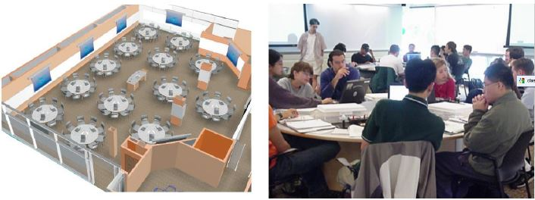
Exemplo: sala de aula invertida MIT
Antes da aula os alunos navegam em material de apoio
sala de aula é para resolução de kits de problemas
http://web.mit.edu/physics/news/physicsatmit/physicsatmit_01_teal.pdf

Slide 14
Guia da Sala de aula invertida
Flipped Classroom Field Guide (2016 apud VALENTE, 2018)
a) as atividades pedagógicas realizadas no momento presencial da sala de aula contemplem o questionamento, resolução de problemas entre outras atividades;
b) os estudantes necessitam receber devolutiva imediata após as atividades presenciais;
c) os estudantes devem ser instados a participar das atividades presenciais e online, como parte do processo avaliativo;
d) o material didático deve ser bem estruturado e planejado, tanto os utilizados no espaço virtual como na sala de aula presencial.

Slide 15
Exemplo: Peer Instruction
Harvard
Metodologia desenvolvida por Eric Mazur para o componente Introdução à Física
alunos estudam antes da aula e desenvolvem testes online
Professor verifica o nível de desempenho nos testes
Aula presencial para sanar dúvidas, por meio de discussão com professor e colegas
Uso de ferramentas interativas online para averiguar a compreensão dos alunos
http://www.youtube.com/watch?v=wont2v_LZ1E

Slide 16
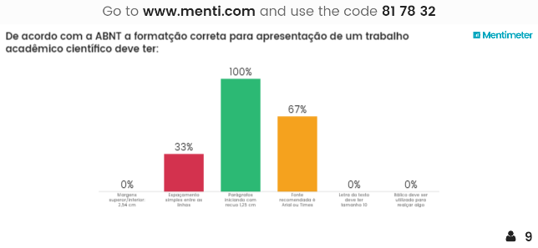
Exemplo: Devolutiva em tempo real
Metodologia da Pesquisa

Slide 17
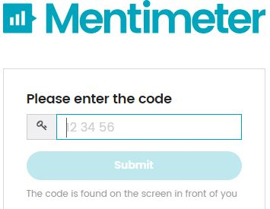
Exemplo: devolutiva em tempo real
Acesse: www.menti.com
Code: 95 78 94
Responda à pergunta online

Slide 18
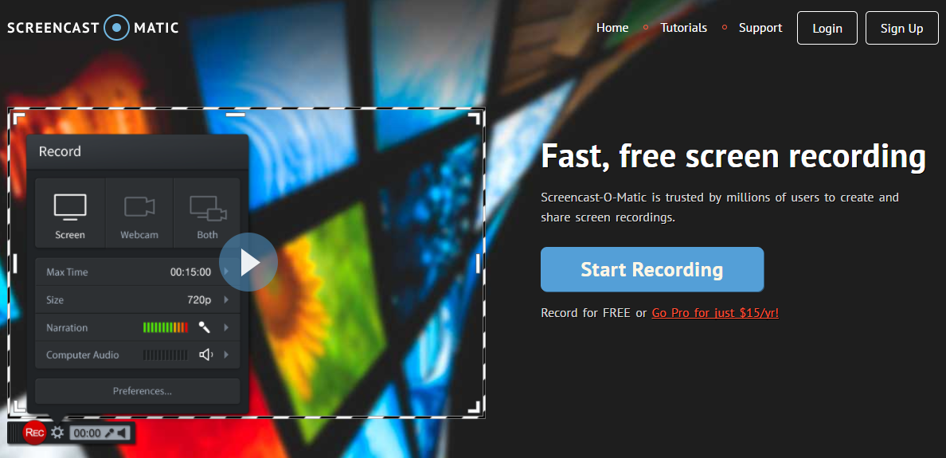
Gravação de vídeoaulas online
https://screencast-o-matic.com/

Slide 19
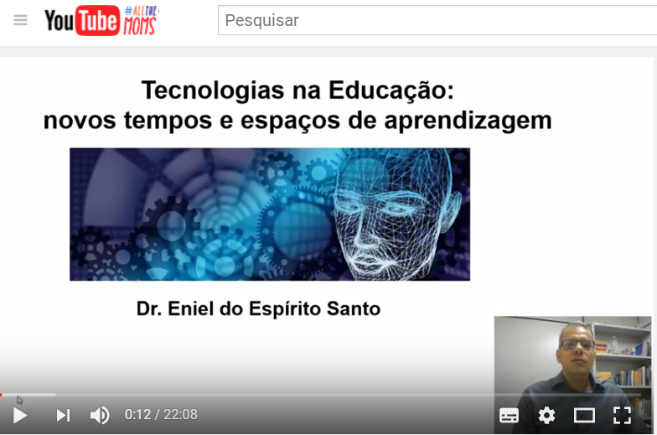
Exemplo: palestra online para docentes do Macapá gravada com o Screen-o-matic
https://youtu.be/7aQ37cOHMwE
2.316 visualizações

Slide 20
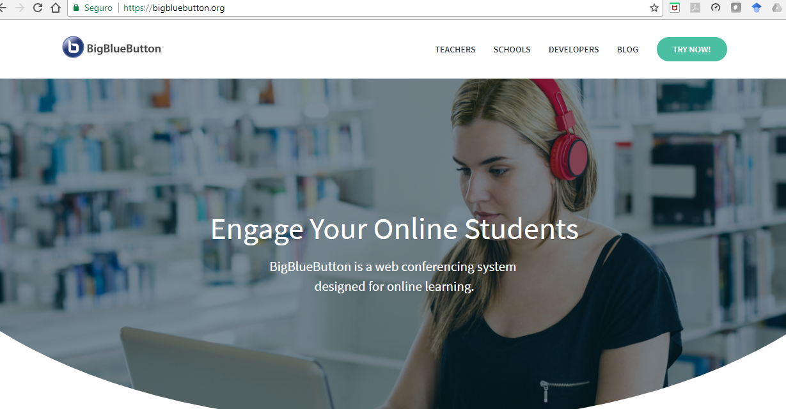
Webconferência
https://bigbluebutton.org/
Aula online com link facilmente compartilhável entres os participantes
Não requer a instalação
Comporta até 100 participantes online

Slide 21
Metodologia ativa não é tão somente ...
Sinônimo de videoaula online
Substituição do professor pelo vídeo
Estudante trabalhando sem orientação do professor

Slide 22
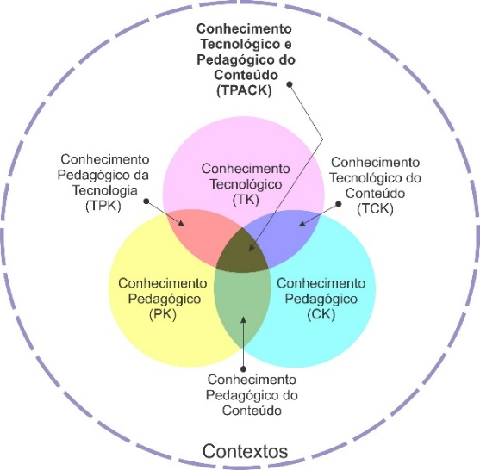
Metodologia ativa: formação docente
Conhecimento Tecnológico e Pedagógico do Conteúdo (TPACK)

Slide 23
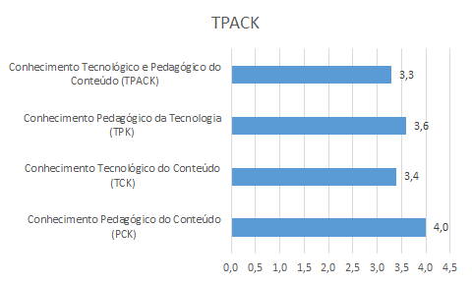
Metodologia ativa: formação docente
Conhecimento Tecnológico e Pedagógico do Conteúdo (UFRB)

Slide 25
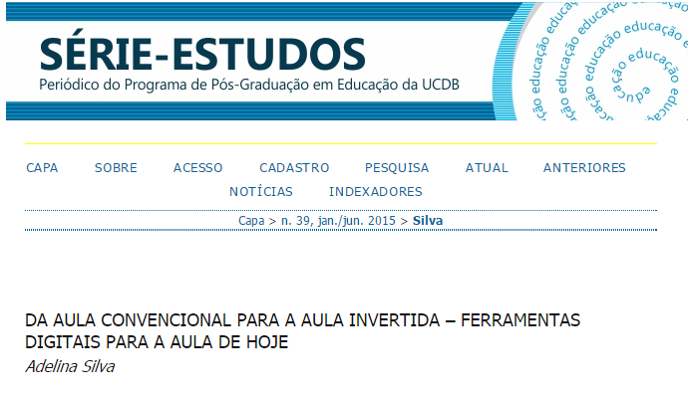
https://goo.gl/7mZXTX

Slide 26
“Nunca fui ingênuo apreciador da tecnologia: não a divinizo, de um lado, nem a diabolizo, de outro”
(FREIRE, 1996).

Slide 27
Referências
SILVA, Adelina. Da aula convencional para a aula invertida: ferramentas digitais para a aula de hoje. Série-estudos: Periódico do Programa de Pós-Graduação em Educação da UCDB, Campo Grande, v. 39, p.13-31, jun. 2015. Semestral. Disponível em: https://goo.gl/7mZXTX Acesso em: 15 jun. 2016.
BELCHER, John W. Studio Physics at MIT. Mit physics annual 2001. Disponível em: https://goo.gl/ssUoh4 Acesso em 30 abril/17.
CHRISTENSEN, C.; HORN, M. & STAKER, H. Ensino Híbrido: uma Inovação Disruptiva? Uma introdução à teoria dos híbridos. Maio/2013. Disponível em: https://goo.gl/V1W5nm Acesso em 20 jan./17.
MORAN, José Manoel. Mudando a educação com metodologias ativas. In: SOUZA, Carlos Alberto; MORALES, Ofélia Elisa Torres (Org.). Convergências midiáticas, educação e cidadania: aproximações jovens. Vol. II. Ponta Grossa: UEPG/PROEX, 2015. Disponível em: https://goo.gl/1Y8Aji Acesso em 31 jan./17.
VALENTE, José Armando. Blended learning e as mudanças no ensino superior: a proposta da sala de aula invertida. Educar em Revista, Curitiba, v. 04, p.79-97, 2014. Disponível em: <http://revistas.ufpr.br/educar/article/view/38645>. Acesso em: 14 jun./16.

Slide 28
Acesse: www.menti.com
Code: 40 09 78
Com que palavra (s) descreveria nossas discussões hoje?

Slide 29
Eniel do Espírito Santo
eniel@ufrb.edu.br
(71) 99957 2020
Esta licença permite que outros remixem, adaptem e criem a partir do seu trabalho para fins não comerciais, desde que atribuam o devido crédito e que licenciem as novas criações sob termos idênticos

